Slide 1
STM32微控制器
主要内容
STM32微控制器分类
STM32F103命名规则
STM32F103内部资源
单片机封装类型
STM32F103VET6引脚信号

Slide 2
STM32微控制器
2.4.1 STM32分类
表2.4.1 STM8和STM32分类
CPU | 内核 | 系列 | 描述
32 | Cortex-M0 | STM32-F0 | 入门级
 |  | STM32-L0 | 低功耗
 | Cortex-M3 | STM32-F1 | 基础型，主频72MHz
 |  | STM32-F2 | 高性能
 |  | STM32-L1 | 低功耗
 | Cortex-M4 | STM32-F3 | 混合信号
 |  | STM32-F4 | 高性能，主频180MHz
 |  | STM32-L4 | 低功耗
 | Cortex-M7 | STM32-F7 | 高性能
8 | 超级版6502 | STM8S | 标准系列
 |  | STM8AF | 标准系列的汽车应用
 |  | STM8AL | 低功耗的汽车应用
 |  | STM8L | 低功耗

Slide 3
STM32微控制器
2.4.2 STM32命名规则
如： STM32 F 103 C 8 T 6 A xx
STM32：产品系列号，基于ARM的32位微控制器
F：产品类型，F通用型、L超低功耗型
103：产品子系列，100、101、102、105/107
C：引脚数目，T36、C48、R64、V100、Z144
8：闪存容量，4、6、8、B、C、D、E:16---512KB
T：封装类型，H:BGA, T:LQFP, U:VFQFPN
6：温度范围，6:-40～85℃，7:-40～105℃

Slide 4
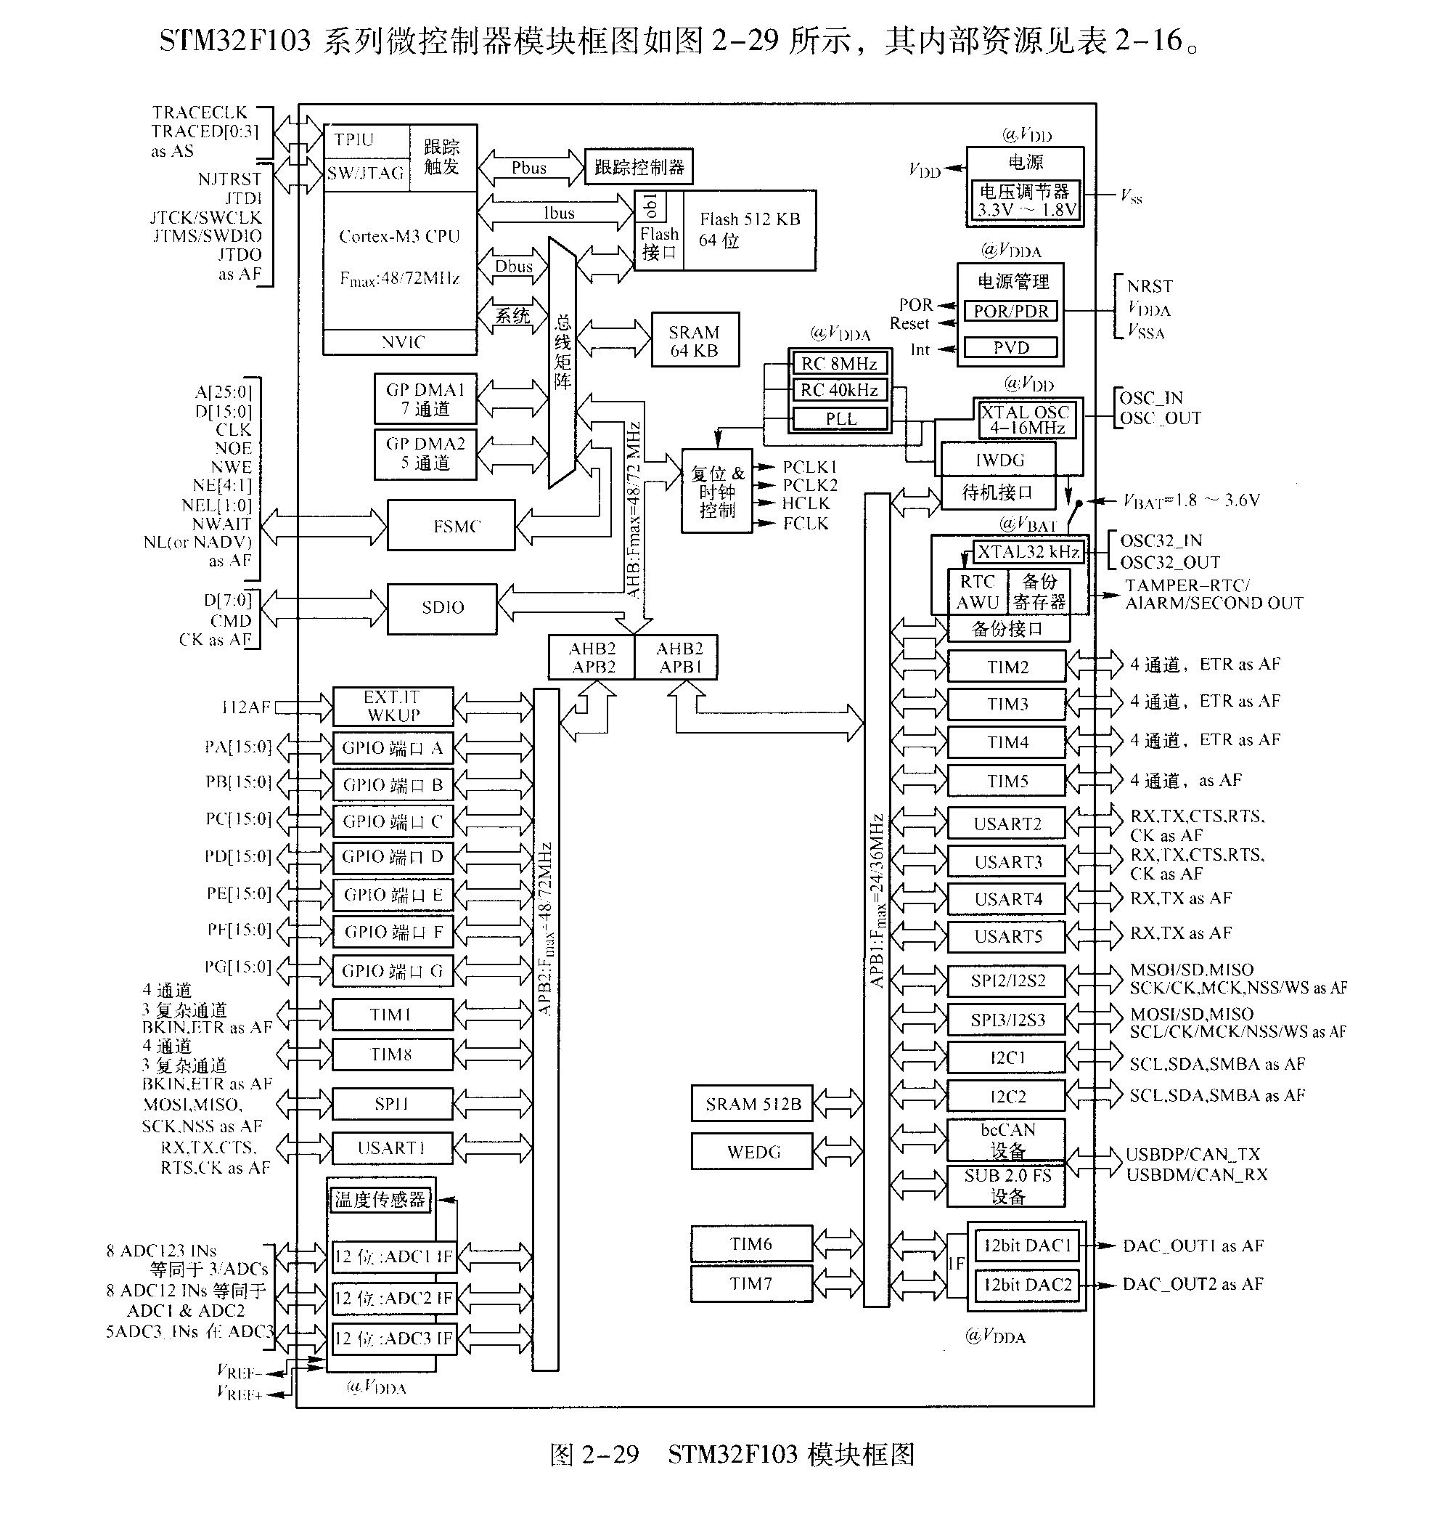
2.5 STM32内部资源

Slide 5
2.5 STM32内部资源

Slide 6
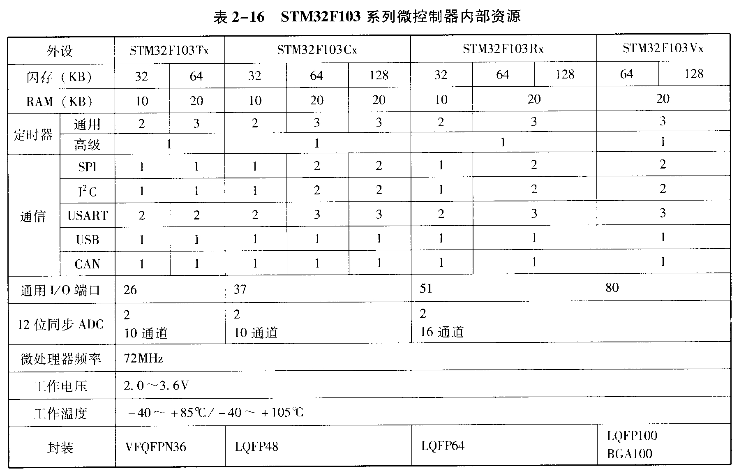
2.5 STM32内部资源

Slide 7
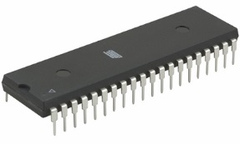
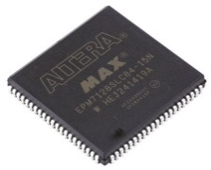
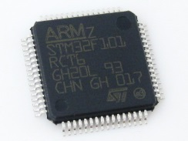
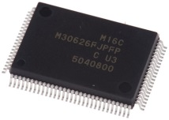
2.6 单片机封装类型
DIP（Dual In-Line Package）双列直插式封装
PLCC（Plastic Leaded Chip Carrier）带引线的塑料芯片封装
QFP（Quad Flat Package）塑料方型扁平式封装和PFP（Plastic Flat Package）塑料扁平组件式封装
DIP封装
PLCC封装
PQFP封装

Slide 8
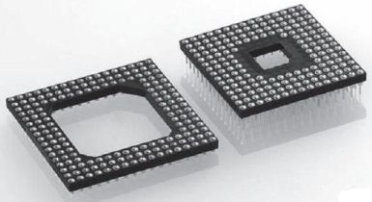
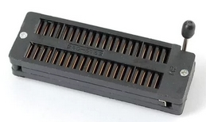
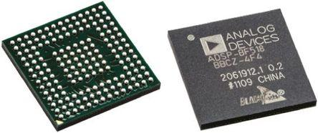
2.6 单片机封装类型
PGA（Pin Grid Array Package）插针网络阵列封装
BGA（Ball Grid Array Package）球栅阵列封装
PGA封装插座
ZIF封装插座
BGA封装
封装技术还要TO-89、TO-92、TO-220、SOJ（J型引脚小外形封装）、TSOP（薄小外形封装）、VSOP（甚小外形封装）、SSOP（缩小型SOP）、TSSOP（薄的缩小型SOP）、SOT（小外形晶体管）、SOIC（小外形集成电路）等

Slide 9
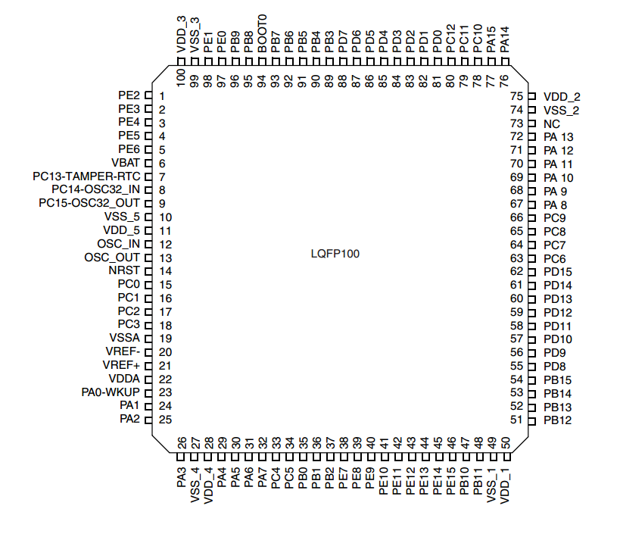
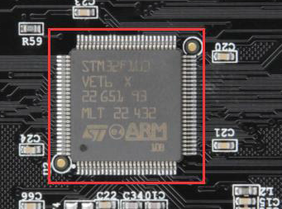
2.6 STM32F103VET6 引脚信息
STM32F103VET6引脚图
TX-JQ学习板上STM32芯片

Slide 10
2.6 STM32F103VET6 引脚信息
表2.4.3 STM32F103VET6的引脚分类
引脚分类 | 引脚说明
电源 | （VBAT）、（VDD VSS）、（VDDA VSSA）、（VREF+ VRES-）等
晶振IO | 主晶振IO，RTC晶振IO
下载IO | 用于JTAG下载的IO：JTMS、JTCK、JTDI、JTDO、NJTRST
BOOT IO | BOOT0、BOOT1，用于设置系统的启动方式
复位 IO | NRST，用于外部复位
注：上面5部分IO组成的系统也叫作最小系统
GPIO | 专用器件接到专用总线，比如I2C、SPI、SDIO、FSMC、DCMI这些总线的器件需要接到专用的IO
 | 普通的元器件接到GPIO，比如蜂鸣器、LED、按键等元器件用普通的GPIO
 | 如果还有剩下的IO，可根据项目需要引出或者不引出

Slide 11
2.6 STM32F103VET6 引脚信息
在每个STM32 的芯片上都有两个管脚BOOT0和BOOT1，这两个管脚在芯片复位时电平状态决定了芯片复位后从哪个区域开始执行程序。
启动模式选择引脚 |  | 启动模式 | 说明
BOOT1 | BOOT0
X | 0 | 主内存存储器 | 主内存存储器被选为启动区域
0 | 1 | 系统存储器 | 系统存储器被选为启动区域
1 | 1 | 内置SRAM | 内置SRAM被选为启动区域

Slide 12
2.6 STM32F103VET6 引脚信息
启动模式选择引脚 |  | 启动模式 | 说明
BOOT1 | BOOT0
X | 0 | 主内存存储器 | 主内存存储器被选为启动区域
0 | 1 | 系统存储器 | 系统存储器被选为启动区域
1 | 1 | 内置SRAM | 内置SRAM被选为启动区域
BOOT1=x，BOOT0=0：从主存储器启动，就是我们常说的64K、128K、256K、512K等等的片内的Flash存储器，正常情况下我们一般这么配置，此时BOOT1引脚可以悬空；
BOOT1=0，BOOT0=1：从系统存储器启动，此种启动方式会运行系统存储器内的Bootloader程序，也就是我们常说的ISP程序，这个程序是出厂内置好的，不能更改，系统存储器是一个ROM，我们使用串口下载程序就需要配置为此种启动模式；
BOOT1=1，BOOT0=1：从内置SRAM启动，一般用于调试，当用户需要反复下载调试程序的时候，将程序下载到Flash很慢，此时可以选择下载到SRAM种调试，回提高效率，但是单片机一旦断电，所有程序均丢失，此种启动方式还有一个常用的用途，就是用于解除芯片的读保护功能或者擦除Flash等。

Slide 13
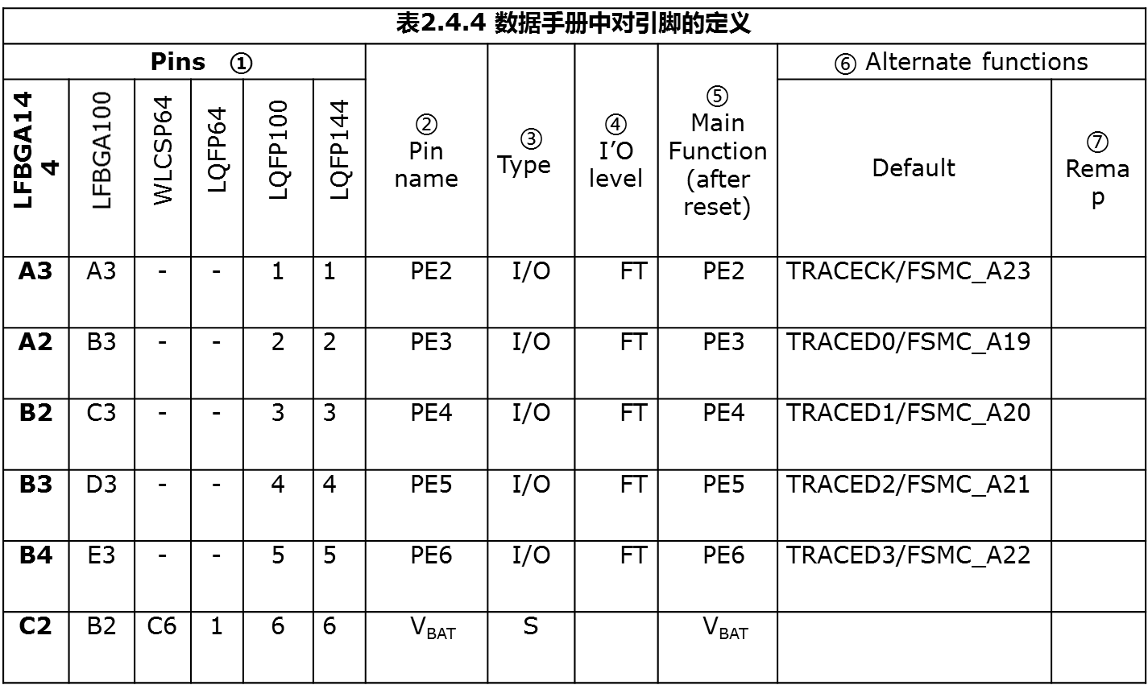
2.6 STM32F103VET6 引脚信息

Slide 14

二进制和十六进制
    二进制
数字电路中只有两种电平特性，即高电平和低电平，这决定了数字电路中使用二进制。
“逢二进一，借一当二”
十进制数1转换为二进制数是1B( B是表示二进制数的后缀)
二进制转十进制计算过程：
二进制数11111110B

Slide 15
二进制和十六进制
    二进制
表2.5.1 十进制数和二进制数之间的转换
十进制 | 二进制 | 十进制 | 二进制 | 十进制 | 二进制 | 十进制 | 二进制
0 | 0 | 4 | 100 | 8 | 1000 | 12 | 1100
1 | 01 | 5 | 101 | 9 | 1001 | 13 | 1101
2 | 10 | 6 | 110 | 10 | 1010 | 14 | 1110
3 | 11 | 7 | 111 | 11 | 1011 | 15 | 1111

Slide 16
二进制和十六进制
    2. 十六进制
“逢十六进一，借一当十六”
在十六进制数的最后加上后缀H，如AH、DEH。
在C语言编程时要写成“0xa，0xde”，数的最前面加上“0x”表示该数为十六进制数。

Slide 17
二进制和十六进制
    2. 十六进制
表2.5.2 十、二、十六进制数的转换表
十进制 | 二进制 | 十六进制 | 十进制 | 二进制 | 十六进制
0 | 0 | 0 | 8 | 1000 | 8
1 | 1 | 1 | 9 | 1001 | 9
2 | 10 | 2 | 10 | 1010 | A
3 | 11 | 3 | 11 | 1011 | B
4 | 100 | 4 | 12 | 1100 | C
5 | 101 | 5 | 13 | 1101 | D
6 | 110 | 6 | 14 | 1110 | E
7 | 111 | 7 | 15 | 1111 | F

Slide 18
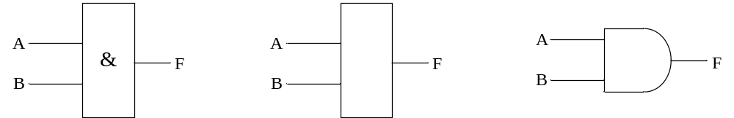
二进制的逻辑运算
    1. 与
“与”运算是实现“必须都有，否则没有”这种逻辑关系的运算，在单片机C语言中的运算符为“&”，运算符规则如下：0&0=0，0&1=1&0=0，1&1=1。
（a）国际标准符号 （b）国内常用符号 （c）欧美流行符号
单片机C语言中，“&”表示“按位与”运算，意思是变量之间按二进制位数对应关系一一进行“与”运算，如：
（01010101）&（10101010）=00000000。

Slide 19
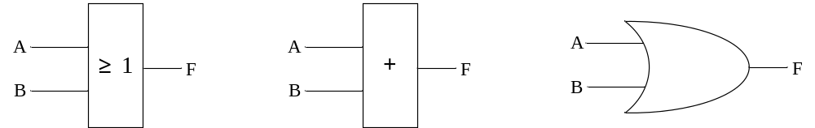
二进制的逻辑运算
    2. 或
“或”运算是实现“只要其中之一有就有”这种逻辑关系的运算，在单片机C语言中的运算符为“|”，运算规则如下：0|0=0，0|1=1|0=1，1|1=1。
（a）国际标准符号 （b）国内常用符号 （c）欧美流行符号
单片机C语言中，“|”表示“按位或”运算，意思是变量之间按二进制位数对应关系一一进行“或”运算，如：
（01010101）|（10101010）=11111111。

Slide 20
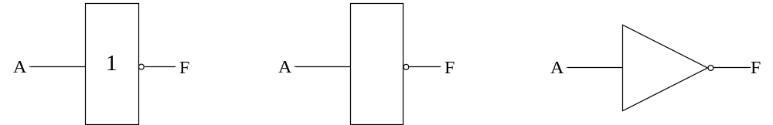
二进制的逻辑运算
    3. 非
“非”运算是实现“求反”这种逻辑关系的运算，在单片机C语言中，其运算符为“！”，运算规则如下：!0=1，!1=0。
（a）国际标准符号 （b）国内常用符号 （c）欧美流行符号
单片机C语言中，“~”表示“按位取反”运算。如~01010101=（10101010）， “!”运算符只是对单一位进位运算。

Slide 21
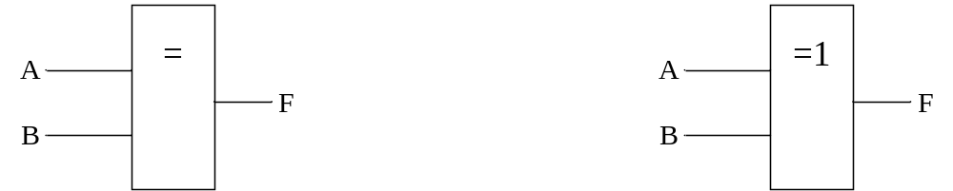
二进制的逻辑运算
    4. 同或、异或
“同或”运算是实现“必须相同，否则没有”这种逻辑关系的运算，其逻辑运算符为“⊙”，运算规则如下：0⊙0=1，1⊙0=0，0⊙1=0，1⊙1=1。
“异或”运算是实现“必须不同，否则没有”这种逻辑关系的运算，其逻辑运算符为“⊕”，运算规则如下：0⊕0=0，1⊕0=1，0⊕1=1，1⊕1=0。
“同或”运算符号 “异或”运算符号
单片机C语言中，同或没有规定符号。“按位异或”运算符为“^”

Slide 22
单片机C语言开发基础知识
    1.利用C语言开发单片机的优点
单片机C语言编程与汇编ASM编程相比，有如下有点：
（1）对单片机的指令系统不要求有任何了解，就可以用C语言直接编程操作单片机。
（2）寄存器分配、不同存储器的寻址及数据类型等细节完全有编译器自动管理。
（3）程序有规范的结构，可分成不同的函数，可使程序结构化。
（4）库中包含许多标准子程序，具有较强的数据处理能力，使用方便。
（5）具有方便的模块化编程技术，使已编好的程序很容易移植。

Slide 23
单片机C语言开发基础知识
    2.单片机C语言中的基本数据类型
表2.7.1 单片机的C语言中常用的数据类型
数据类型 | 关键字 | 所占位数 | 表示数的范围
无符号字符型 | unsigned char | 8 | 0~255
有符号字符型 | char | 8 | -128~127
无符号整型 | unsigned int | 16 | 0~65535
有符号整型 | int | 16 | -32768~32767
无符号长整型 | unsigned long | 32 | 0~2³²-1
有符号长整型 | long | 32 | -2³¹~2³¹-1
单精度实型 | float | 32 | 3.4e-38~3.4e38
双精度实型 | double | 64 | 1.7e-308~1.7e308
位类型 | bit | 1 | 0~1

Slide 24
单片机C语言开发基础知识
    2.单片机C语言中的基本数据类型
所有数据都是以二进制形式存储在存储器中的，既然是二进制，就只有两个数：0和1，这两个数每个所占的空间就是一位（b）。位也是单片机存储器中最小的单位。
在一般系统中，float型数据只能提供7位有效数字，double型数据能够提供15~16位有效数字，但是这个精度还与编译器有关系，并不是所有的编译器都遵守这条原则。当一个double型变量赋给float型变量时，系统会截取相应的有效位数。
foat a; //定义一个float型变量
a=123.1234567;
由于float型变量只能接收7位有效数字，因此最后的3位小数将被四舍五入截掉，即实际a的值将是123.1235。

Slide 25
单片机C语言开发基础知识
    3.单片机C语言中的运算符
表2.7.2 算术运算符 |  |  | 表2.7.3 关系（逻辑）运算符 |  |  | 表2.7.4 位运算符
算术运算符 | 含义 |  | 关系运算符 | 含义 |  | 位运算符 | 含义
+ | 加法 |  | > | 大于 |  | & | 按位与
- | 减法 |  | >= | 大于等于 |  | | | 按位或
* | 乘法 |  | < | 小于 |  | ^ | 异或
/ | 除法/求模运算 |  | <= | 小于等于 |  | ~ | 取反
++ | 自加 |  | == | 测试相等 |  | >> | 右移
-- | 自减 |  | != | 测试不等
 |  |  | && | 与
 |  |  | || | 或
 |  |  | ! | 非

Slide 26
单片机C语言开发基础知识
    3.单片机C语言中的运算符
“/”用在整数除法中时，10/3=3，求模运算也用在整数中，如10对3求模即10中含有多少个整数的3，即3个。进行小数除法运算时，需要写为10/3.0=1，即10中含有整数倍的3取掉后剩下的数为所求余数。
“==”两个等号写在一起表示测试相等，即判断两边的数是否相等，在写程序时我们再做详解。“!=”判断两个等号两边的数是否不相等。

Slide 27
单片机C语言开发基础知识
    4.单片机C语言中的基础语句
表2.7.5 单片机C语言中的基础语句
语句 | 类型
if | 选择语句
while | 循环语句
for | 循环语句
Switch/case | 多分支选择语句
do-while | 循环语句

Slide 28
单片机C语言开发基础知识
    5.学习单片机应该掌握的主要内容
（1）掌握单片机最小系统能够运行的必要条件。
电源
晶振
复位电路
（2）掌握对单片机任意I/O口的操作。
输出控制电平高低
输入检测电平高低
（3）定时器：重点掌握常用的模式：基本定时模式、PWM模式、编码器模式等。
（4）中断：掌握外部中断、定时器中断、串口中断。
（5）串口通信：掌握单片机之间通信、单片机与计算机之间的通信

